Slide 1
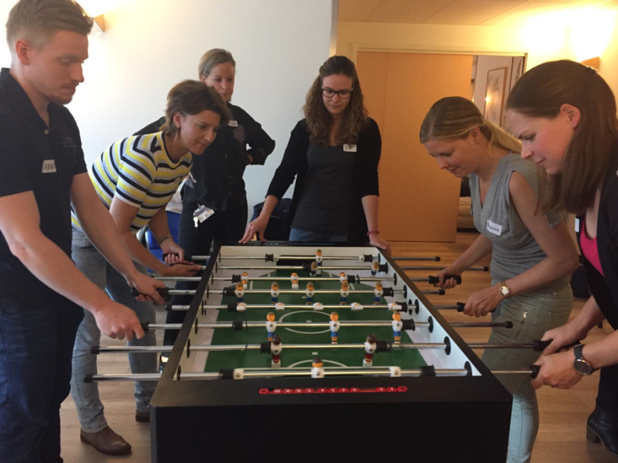
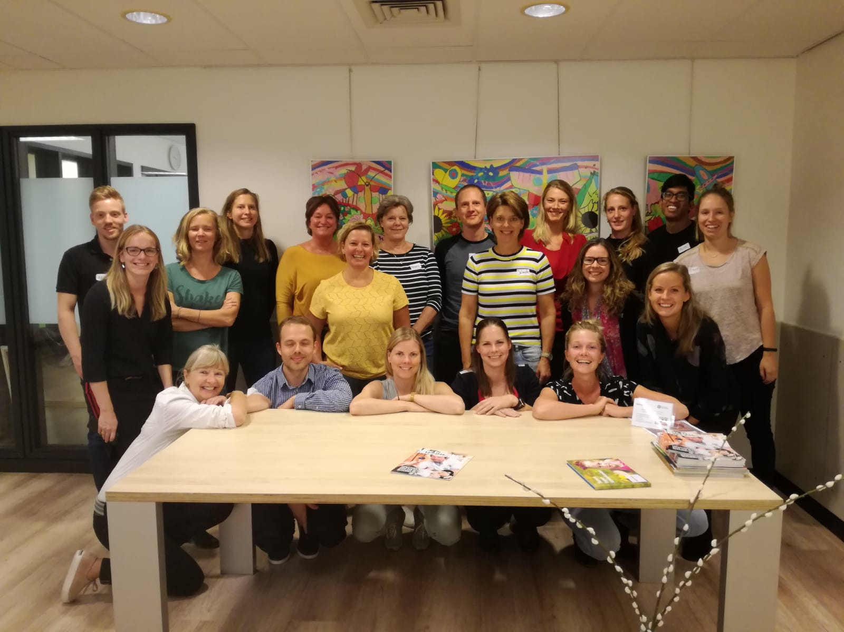
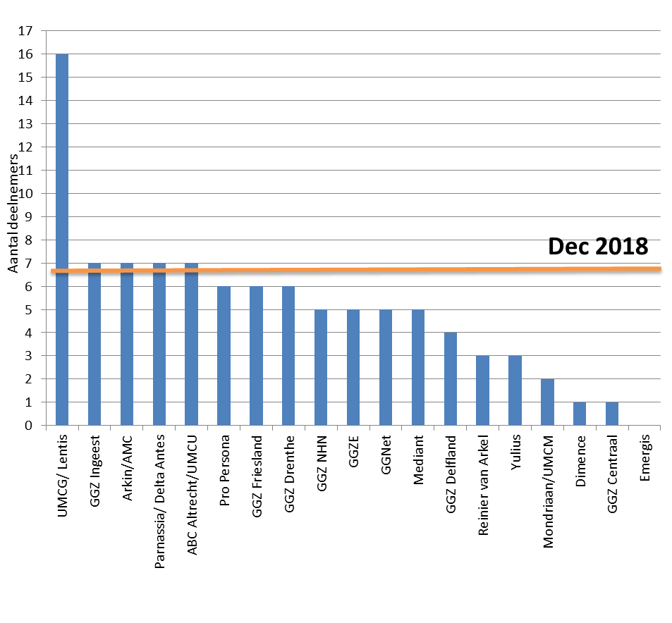
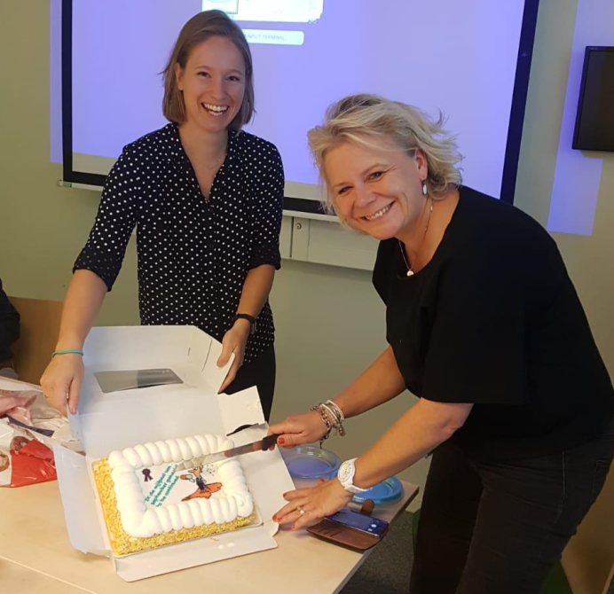

Hamlett nieuws December 2018
Beste DI & PI,
Het is alweer eind 2018, we zijn nu ruim een jaar bezig na de start in september 2017, dus hoog tijd om jullie te informeren over de laatste stand van zaken! Dit jaar is er hard gewerkt om Hamlett binnen de instellingen een duidelijke plek te geven. Ook zijn alle teamleden inmiddels goed op elkaar ingespeeld zodat we hopelijk weinig patiënten voor de inclusie missen. Elke DI heeft de eigen instellings-voordeur een mooi kleurtje en vorm gegeven zodat alle Hamlett-acties daar goed inpassen, fantastisch hoe dit binnen jullie teams is gelukt!
Voor een aantal instellingen zijn er DI wisselingen (zie wisseling van de wacht) geweest en ook zijn er een aantal instellingen ‘gefuseerd’ omdat dit in de praktijk beter werkt. Zo zijn Lentis en het UMCG één site geworden en hebben ook Arkin en het AMC en ABC Altrecht en het UMCU de handen ineen geslagen. Daarnaast zijn wij erg blij dat GGZ centraal nu ook aangesloten is bij de Hamlett familie! We hopen dit komende jaar nog een aantal nieuwkomers te verwelkomen.
HAMLETT meets de DI’s
Wat een geweldig mooie opkomst hadden we 16 oktober bij onze tweede officiële Hamlett-DI-dag in Utrecht! De aftrap van deze middag met jullie enthousiaste deelname aan de spellen was een mooie start. Het was goed elkaar weer wat beter te leren kennen en ervaringen uit te wisselen. In het tweede deel van de middag is per instelling gekeken hoe Hamlett loopt, handige tips en problemen zijn besproken en hebben we een interessante en inspirerende presentatie van DI Ellen Graveland gekregen. Ook zijn er nieuwe afspraken gemaakt en nemen we aantal suggesties van jullie kant weer mee om Hamlett nog beter te laten lopen.
De tussenstand
Op dit moment zijn 96 deelnemers geïncludeerd voor Hamlett. Inmiddels zijn er dan ook al veel taarten uitgedeeld! De ZonMw mijlpaal voor december is echter 124, we hopen een inhaalslag in het nieuwe jaar te maken en dit aantal zo snel mogelijk in te halen, zodat we van ZonMw snel de volgende ‘zak met geld’ krijgen.
Wisseling van de wacht
Bij UMCM/Mondriaan heeft DI Justine Lamée een andere functie gekregen. Justine, veel dank voor je inzet de afgelopen maanden en gelukkig heb je ook voor een opvolger gezorgd. Een hartelijk welkom voor Bea Campforts. Zij is al volop bezig met de werving en kennismaken met alle teams in Maastricht, leuk dat je Hamlett komt versterken! In GGZ Ingeest wordt het stokje van Wendy Rutten overgenomen door Monica Greba. Wendy, veel dank voor je ongelimiteerde enthousiasme voor de HAMLETT studie. Monica, welkom bij HAMLETT, we kijken uit naar een mooie samenwerking in 2019. Tot slot GGZ NHN, Anika Molenkamp heeft haar werkzaamheden een poosje geleden overgedragen aan Lotta Raijmakers. Anika, veel dank voor al je tijd en nogmaals welkom Lotta. Een hartelijk welkom voor GGZ centraal met PI Truus van den Brink en DI Tineke van den Breul. We hopen dit komende jaar nog een aantal nieuwkomers te verwelkomen.
Neuroimaging gestart
Sinds deze maand hebben we ook toestemming van de METc voor het MRI en PET neuroimaging deel van Hamlett. Hiermee hopen we te onderzoeken wat het effect van medicatie en afbouwen op het brein is. Praktisch gezien houd het in dat jullie cliënten gevraagd worden hieraan mee te doen, naast de hoofdstudie. De scans worden in Groningen gemaakt. Ter compensatie wordt aan alle deelnemers die van ver moeten komen naast een extra vergoeding, ook een hotelovernachting in Groningen aangeboden!
Internationale afbouwstudies
De HAMLETT studie wordt uitgevoerd binnen heel Nederland, en dat is vrij uniek. Bijzonder is ook dat we (gelukkig) niet de enige onderzoekers zijn die het continueren versus afbouwen van antipsychotica na een eerste psychose evalueren. Wereldwijd worden er op dit moment drie andere gelijksoortig afbouwstudies uitgevoerd: TAILOR (Denmark; Stürup et al., 2017), RADAR (Verenigd Koninkrijk; http://www.ucl.ac.uk/psychiatry/ antipsychotic-discontinuation-and-reduction) en REDUCE (Australië; Weller et al. 2018). Al deze studies zijn in het eerste of tweede jaar van hun uitvoering. Tevens zijn de resultaten van een Chinese studie recentelijk gepubliceerd (Hui et al., 2018). Zij vonden dat de kans op terugval en een slechte klinische uitkomst op lange-termijn kleiner was wanneer medicatie gedurende minstens drie jaar gecontinueerd werd. Dit sluit niet aan bij Wunderink en collega’s, die in 2013 lieten zien dat het herstel na zeven jaar beter was in de groep die de medicatie al eerder startte met afbouwen. Dit maakt dat zowel patiënten, hun naasten en behandelaren nog steeds in onzekerheid verkeren over de juiste strategie. De dringende vraag blijft dus: “To continue or not to continue?”. We hopen hier met elkaar een internationaal gedragen antwoord op te vinden.
Hui CLM, Honer WG, LeeEHM, et al. Long-term effects of discontinuation from antipsychotic maintenance following first-episode schizophrenia and related disorders: a 10 year follow-up of a randomised, double-blind trial. The Lancet Psychiatry, 2018, 5(5): 432-442.
Stürup AE, Jensen HD, Dolmer S, et al. TAILOR–tapered discontinuation versus maintenance therapy of anti-psychotic medication in patients with newly diagnosed schizophrenia or persistent delusional disorder in remission of psychotic symptoms: study protocol for a randomized clinical trial. Trials. 2017,18(1):445.
Weller A, Gleeson J, Alvarez‐Jimenez M, et al. Can antipsychotic dose reduction lead to better functional recovery in first‐episode psychosis? A randomized controlled‐trial of antipsychotic dose reduction. The reduce trial: Study protocol. Early intervention in psychiatry. 2018 (Nov),1-12.
Wunderink L, Nieboer RM, Wiersma D, et al. Recovery in remitted first-episode psychosis at 7 years of follow-up of an early dose reduction/ discontinuation or maintenance treatment strategy: long-term follow-up of a 2-year randomized clinical trial. JAMA psychiatry. 2013, 70(9):913-20.
We willen jullie allemaal hartelijk bedanken voor jullie inzet dit
afgelopen jaar en wensen jullie hele fijne feestdagen en gaan
er hopelijk samen weer een succesvol nieuw Hamlett-jaar van
maken!
Het Hamlett team

